Slide 1
آشنایی با معماری اسلامی
عنوان درس:
دوره تاریخی قاجاریه
عنوان پروژه:
مهندس علی آبادی
نام استاد:
تهیه کنندگان:
آقایان سجاد حسن پور و مجتبی داورزنی
دانشکده فنی امام خمینی سبزوار

Slide 2
مقدمه:.........................................................
تاریخچه قاجاریه: ........................................................
گرایشهای مذهبی-آیینی-(اجتماعی):.............................................
فصل اول: معرفی بنا ها و شاخصه ها
1-شمس العماره.................................................
2-خانه بروجردی ها................................................
3-خانه اتحادیه و خانه ایرج و خانه باغ اسکویی.......................
4-پل ابریشم ..............................................................
5-کاخ سلیمانیه.................................................................
6-دروازه پیر شبیب جهرم.....................................................
7-گرند هتل.............................................
8-آب انبار آقا...............................................
9-تکیه دولت....................................................
10-میدان مشق وباغ ملی.............................................
11-برج ناقوس..............................................................

Slide 3
12-حمام حاج آقا تراب............................................................
13-فرهنگسرای بهشت..................................................................
14-آثار دیگر از قاجاریه.................................................................
فصل دوم (مواد ومصالح).........................................................................
فصل سوم:ویژگی های معماری دوره قاجاریه....................................................
بنا های مسکونی دوره قاجار...............................................................
ویژگی باغ های دوره قاجار..............................................................
معماری مکان های مذهبی..........................................................
نتیجه گیری:..................................................................................

Slide 4
تاریخچه قاجاریه
1-. نظري كوتاه به آغاز كار اين سلسله :
ايل قاجار ، از زمان تشكيل سلسله صفويه نام و نشاني داشتند و در كنار سپاه قزلباش ، در ركاب شاه اسماعيل شمشير مي زدند . در عهد شاه عباس كبير ، اينان عده اي به گرجستان و تعدادي نيز به دو سوي رودخانه گرگان كوچانده شدند . از اين طايفه ، آن گروه كه در سمت راست گرگان فعلي يا استر آباد آن روز سكونت داشتند به نام يوخاري باش و آن عده كه در ساحل چپ اقامت كردند به نام اشاقه باش معروف شدند .
ما با نام فتحعلي خان قاجار در بيان جريان بخشيدن كنيزي از جانب شاه سلطان حسين صفوي به او آشنا شديم ، كه چگونه كنيز اهدايي حامله از آب در آمد و پس از چندي محمد حسن حسن خان قاجار از اين زن پا به عرصة وجود گذاشت . و در همان قسمت توضيح داديم كه در حقيقت محمد حسن خان فرزند فتحعلي خان قاجار نبوده بلكه پسر شاه سلطان حسين مي شود .
فتحعلي خان قاجار از قبيله اشاقه باش يك بار به ياري شاه سلطان حسين شتافت و بار ديگر در زمان شاه تهماسب دوم از سلسله صفويه حمايت كرد كه بر اثر قدر ناشناسي اين دو ديگر در زمان شاه تهماسب دوم از سلسله صفويه حمايت كرد كه بر اثر قدر ناشناسي اين دو شاه ، او به استر آباد بازگشت و در صفر 1139 هجري به دست يكي از افراد ايل قاجار ، به تحريك نادر كشته شد . پس از كشته شدن فتحعلي خان قاجار ، بخت از اشاقه باش برگشت و قبيله يوخاري باش مورد لطف نادر قرار گرفتند و چون محمد حسن خان ، جان خود را در خطر ديد از بيم ، مدت ها متواري شد و پس از قتل نادر به استر آباد آمد و مناطقي را به تصرف خويش در آورد ، و در سال 1171 هجري در راه مخالفت با كريم خان زند كشته شد و كريم خان دختر وي را به زني گرفت و از نه پسر محمد حسن خان ، دو تن يعني آقا محمد خان و حسين قلي خان جهانسوز را به شيراز برد ، و چون مردي با صفا و نيك نفس بود .

Slide 5
حسين قلي خان را به حكومت دامغان فرستاد ولي او راه عصيان پيش گرفت و به دست تركمانان كشته شد و آقا محمد خان تا مرگ كريم خان ، يعني تا سال 1193 هجري در شيراز ماند .
زماني كه مرگ كريم خان زند نزديك شد و حال وي رو به وخامت گذاشت ، آقا محمد خان پيوسته در پي يافتن فرصت بود تا از شيراز بگريزد . به همين سبب آن هنگام كه خواهرش يا به روايتي عمه اش زوجة كريم خان ، مرگ پادشاه زند را به اطلاع وي رسانيد ، آقا محمد خان بي درنگ به مازندران رفت و با گرد آوردن افراد قبيلة خود تلاشي همه جانبه را جهت به دست گرفتن قدرت آغاز كرد .
با پايان گرفتن كار مخالفان به ويژه لطفعلي خان زند ، آقا محمد خان در صحنة ايران به عنوان نخستين پادشاه سلسلة قاجار شناخته شد و فعاليت را براي تحكيم موقعيت خود چه از نظر مسايل داخلي و چه از جهت مسايل خارجي دنبال كرد تاريخ نشان مي دهد كه آقا محمد خان مقتدرترين و با كفايت ترين پادشاه سلسله قاجاريه بوده است ، زيرا بعد از و جانشينانش چنانكه به موقع خواهيم آورد از تدبير و سياست قدرتي برخوردار نبودند كه از جهات سياسي روي نام آنان تكيه شود ، و جز در جهت سستي عقيده ، شهوتراني و عياشي و آلت دست اين و آن بودن شهرتي به هم نرساندند . به قول حاج سياح : « . . . از نصف زمان فتحعلي شاه ، و تمام زمان محمد شاه و ناصرالدين شاه ، تاريخ ايران چيزي ندارد جز اينكه شاه به شكار رفت ، با كدام حاكم چه كرد ؟ يا كدام عالم بر سر مردم چه بلا آورد؟ يا درباريان كدام دسته به ديگري غلبه كرد ؟ يا چه قدر نسوان در دستگاه سلطنت جمع شده اند ؟ . . . »
در مورد نابساماني و هرج و مرج و آشفتگي وضع به گفتة دكتر فووريه طبيب مخصوص ناصرالدين شاه بايد توجه كرد كه مي گويد : « در اين مملكت دائما اوضاع و احوال به سهولت و به سرعت تغيير و تبديل مي يابد و بين تخت مقام ، با تخته تابوت فاصله زيادي وجود نداد . و اين نشانه خود رايي و عدم ثبات فكري پادشاهان و دولتمردان زمان قاجار است ، و چه خوب نظرية هولباك فيلسوف و متفكر مادي فرانسه در قرن هيجدهم در مورد بسياري از سلاطين قاجار صدق مي كند . هولباك مي گويد : « ما در روي زمين فقط پادشاهان و فرمانروايان نالايق و ظالمي را مي بينيم كه خوشگذراني و عياشي و تجمل در آنها ايجاد يك نوع رخوت و سستي نموده ، تملق و چاپلوسي اطرافيان آنها را گرفتار فساد و تباهي ساخته و به قدرت از آزادي سوء استفاده نموده اند و كسي آنها را مورد عتاب و مجازات قرار نداده كه جز تشديد تباهي و فساد ، نتيجه ديگري عايد آنان نشده است . به طور كلي ، اين فرمانروايان و سلاطين داراي استعداد ، اخلاق و خصايص حسنه نمي باشند . »

Slide 6
گرایشهای مدهبی-آیینی(اجتماعی)
ايران در آستانه قرن نوزدهم
آنچه كه در خصوص ايران آن قرن مي دانيم اطلاعاتي است كه به توسط غربيان در اختيار داريم ويژگي هاي ايران آن عصر را به سه بخش اقتصادي اجتماعي و سياسي تقسيم نمود . در آستانه قرن نوزدهم ايران داراي 5 الي 6 ميليون نفر جمعيت بود. جمعيت ايران 20 درصد شهر نشين و 80 درصد در روستاها بسر مي بردند و ستون اصلي كشور متكي به كشاورزي و دامداري يا اقتصاد شباني بود كه ميتوان آنرا يك اقتصاد معيشتي با بخور و نمير تعريف نمود. ويژگي بعدي اقتصاد ايران فقدان ارتباطات و فقدان راه بود.
در حاليكه در همان زمان امپراطوري عثماني و مصر كيلومترها خط آهن داشتند در ايران در ابتداي قرن بيستم فقط 15 كيلومتر خط آهن كشيده شده بود در ابتداي قرن نوزدهم اقتصاد ايران مشابه يك روستاي عقب مانده، كم آب و دور افتاده توصيف مي شود . بي خبري ايرانيان از دنيائي كه در آن مي زيستند چنان عميق بود كه فتحعليشاه رهبر سياسي تصور مي كرد راه رسيدن به « ينگه دنيا» «قاره آمريكا» از طريق كندن زمين و حفر چاه است.
فقدان ارتباط موجب عقب افتادگي شديد مردم در تجارت، سياست ، روابط بين الملل علم و فرهنگ منقطع ، منفك و جاي مانده از مابقي جهان بوده. دلايل مختلفي را در ريشه يابي عقب افتادگي ايران مي توان بر شمرد ولي نويسنده بر طبق ديدگاه خود استعمار را عامل عقب ماندگي دانسته، اين نظر يه كه توسط تفكر چپ وارد معرفت سياسي جامعه ما گرديده اكنون مبدل به يكي از جدي ترين ديدگاهها در ريشه يابي علل عقب افتادگي ايران شده . در اين نظريه ، سرمايه داري شركتهاي چند مليتي، امپرياليزم، استكبار، استعمار و در يك كلام غرب عامل اصلي عقب ماندگي ايران قلمداد مي شود. اين نظريه تحت عنوان تئوري وابستگي بعد از جنگ جهاني دوم از جانب برخي جامعه شناسان و اقتصاد دانان راديكال ماركسيست در غرب شكل گرفت، امروزه در ميان جامعه شناسان و نظريه پردازان مباحث توسعه در غرب «نظريه تئوري وابستگي» كمتر دنبال شده ولي در كشور ما كماكان اصلي ترين نظريه در تبين و تحليل پديده عقب ماندگي ايست.
مقبوليت تئوري وابستگي به واسطه پيام غرب ستيزانه اي است كه در آن نهفته است.
حال چرا تفكر غرب ستيزي در جامعه ايران رواج يافته؟
قرن نوزدهم را مي توان عصر به وجود آمدن تماس و گسترش ارتباطات دانست كه تبعات بسيار مهم تاريخي به بار آورد و به منزله الگوئي براي پيشرفت و از ميان برداشتن بي خبري ‌اجتماعي ، اقتصادي و استبداد سياسي بوده كه موجب اميد و قوت قلب ايرانيان طالب پيشرفت و اصلاحات گرديده

Slide 7
، اين تحول در پيدايش انقلاب مشروطه نقش داشته و اين انقلاب خود نيز نتوانست موفق باشد و موج غرب گرايي فكري با مشروطه به اوج خود رسيد.
سئوال قابل طرح آنست كه چه شد كه تفكر «غرب گراي» قبلي اين چنين جاي خود را به معرفت «غرب ستيز» فعلي داد؟
نخستين دليل رواج اين فرهنگ عقب ماندگي مزمن علوم انساني در ايران و فقدان روش نقد نظري باز مي گردد. دليل بعدي كه اسباب موفقيت نگرش جديد به غرب را فراهم آورد آن بود كه اين انديشه توسط چپ وارد جامعه ما گرديد. دليل سوم نظريه استعمار ، عامل عقب ماندگي آن بود كه بسياري از آراي چپ توسط گروهي و جريانات اسلامي مورد استفاده قرارگرفت و آراي چپ از مقبوليت زيادتر بين اقشار تحصيل كرده و دانشمند و روشنفكران جامعه برخوردار بود. همچون مجاهدين كه عملاً حد و مرزي ميان اسلام و ماركسيزم قائل نبودند و به اين اعتبار كه ماركسيزم تنها ايدئولوژي و حامي منافع ستمديدگان و زحمتكشان است . وارد تفكر مجاهدين شد.
بنابر اين جريان «غرب ستيزي» يا پيدايش جريانات اسلام گراي مدرن در ايران تقويت گرديد و به دنبال پيروزي انقلاب اسلامي در ايران به مراتب جديتر گذشت.
علل بقاء قاجارها
چگونه قاجارها موفق شدندنزديك به يك قرن و نيم حكومت نمايند؟ و چگونه توانستند داراي طولانترين مدت حكومت در ايران پس از اسلام باشند. ايا مردم ايران متوجه فساد در دستگاه حكومتي نشده بودند؟
اما واقعيت آنست كه مخالفتها فقط در دو دهه آخر عمر اين سلسله صورت گرفت و اساساً فكر مخالفت و اعتراض مطرح نبوده. و توجه به اينكه قاجارها نه كشور داري مي كردند. نه به فكر عمران و آباداني بودند ، نه صفات شخصي خوب داشتند، نه ارتش مرتبي و نه از يك ماشين اجرائي كارا و اقتصاد توانمند برخوردار بودند ، نه محبوبيت سياسي و يا حتي وجهه ديني داشتند ، چگونه توانستند نزديك به يك قرن نيم حكومت نمايند؟
اولين درخشش سر سلسله قاجاريه يكپارچه كردن ايران بودن كه عملاً از دست رفته بود آغا محمد خان كه رئيس يك قبيله بود مردي جنگجو ، نترس ، خستگي ناپذير و جاه طلب بود و سبك زندگيش قبل و بعد از پادشاهي تفاوت چنداني نكرد، وي مردي كاردان ، با لياقت و مدبر بود و سرزميني را كه پريشان و گرفتار ملوك و الطوايف بود امن كرده و جهانيان را از پيشرفت هاي خود خيره ساخت مهم ترين ويژگي آغامحمدخان نظامي گري اوبود.
بییسسیس

Slide 8
دومين حاكم سلسله قاجار نزديك چهل سال حكومت كرد و اين سئوال مطرح است كه وي يا آنكه نه بنيه نظامي داشت نه از اقتصاد محكمي برخوردار بود ، نه از يك بوركراسي منسجم و نه از محبوبتي در ميان مردم، چگونه توانست 40 سال بي درد سر حكومت كند؟
در يك كلام حكومت بر ايران آنروز ، چندان پيچيده و طاقت فرسا نبود. و مادام كه جامعه چنين حالتي داشت قاجارها بدون درد سر بودند. ولي بتدريج كه تحولاتي حاصل شد در اوليه كار دچار اشكالاتي شدند.
عامل بعدي در بقاي قاجارها تغيير در ساختار نظام قبيلگي در داخل و خارج از ايران بود در خلال اين قرن جمعيت صحرانشين كاهش يافت و گسترش شهر ها به موجب كاهش جمعيت صحرا نشين شد و به اين ترتيب توان نظامي قبايل نيز كاهش يافت، پيدايش ارتباطات جديد ، تسلط حكومت بر اطراف و اكناف و دگر گوني تجاري و اقتصادي دست به دست هم داده و ديگر قبايل از آن قدرت و نفوذ قبلي برخوردار نبودند. كاهش خطر قبايل اگر چه براي بقاي قاجارها مهم بود ، اما به هر حال آنان براي اعمال حاكميت خود مجبور به اتخاذ روش ها و سياستهايي بودند كه مهم ترين و اصلي ترين سياست يا استراتژي آنها براي حكومت سياست تفرقه بيانداز و حكومت كن بوده سئوال بعدي اينست كه اين سياست را در عمل چگونه اجرا مي كردند؟ بنظر مي رسد ازدواج يكي از مؤثر ترين شيوه ها بوده، كه به مصلحت سياسي با وابستگان درجه اول سران عشاير و ايلات و در مواردي علما صورت مي گرفته. در هر ازدواج مخالفي مبدل به يك متحد و يا حداقل خنثي مي گرديد. و به اين ترتيب دربار فتحعليشاه بدل به مركز قدرت سياسي كشور شد.
عنصر ديگري كه غير مستقيم به بقاء قاجار كمك نمود فقدان تلاش جدي در جهت تغيير و اصلاحات بوده زيرا اصلاحات به منافع گروهي خدشه وارد كرده ، نياز به بودجه و هزينه كلان داشته و طبعاً تبعاتي مثل بالا رفتن هزينه زندگي و ماليات دارد كه خود ايجاد نارضايتي مي نمايد قاجارها در يكصد سال اول حكومتشان از به اجراء گذاردن هر گونه تغيير و اصلاح جدي خودداري نموده و به اين ترتيب تعادل سنتي جامعه را حفظ كردند و آخرين عامل در بقاي اين سلسله مذهب بود كه از حساسيت خاصي برخوردار بوده است.

Slide 9
مذهب و قاجارها
رابطه قاجارها با مذهب از چندين عنصر تشكيل ميشده كه تحليل آنرا پيچيده مي سازد. رابطه چند بعدي اين سلسله با مذهب به سه بخش اصلي تقسيم مي شود.
نخست جايگاه كلي حكومت قاجارها در چارچوب باورهاي نظري شيعه در قرن نوزدهم ثانياً چگونگي نگرش فردي حكام قاجار نسبت به دين و علما و متقابلاً نظر علما به حكام و بالاخره بررسي عوامل بين علما و دربار قاجار.
اگر چه قاجارها صفويه نبودند و ويژگيهاي ديني معنوي آنان را نداشتند، اما مباني فلسفي ديني و فلسفه سياسي نگرش به حكومت در جامعه اي كه آنان در آن به قدرت رسيدند تفاوتي ماهوي با جامعه صفويه نداشت، و براساس گزارشهاي تاريخي آغامحمد خان قاجار در هنگام تاجگذاري در يك حركت سمبوليك همچون شاه اسماعيل شمشير وي را بر كمر بست و اعلام كرد كه سلطنتش و شمشيرش هر دو در خدمت به تشيع مي باشد شرح دينداري دومين پادشاه قاجار نيز بسيار مفصل تر است وي مساجد بسياري در تهران و ديگر شهرهاي ايران احداث نمود و پيوند هاي عميق با علما برقرار كرد كه اقتدار هر يك از اين مراجع به ثبات و پايداري حكومت وي كمك مؤثري بود.
اما در دو دهه آخر حكومت قاجارها ناصرالدين شاه ضمن حفظ حرمت علما تلاش كرد از نفوذ سياسي و دخالت آنان در امر حكومت بكاهد ولي در مجموع بغير از دو دهه آخر رابطه بين حكام قاجار و علما بسيار گرم و نزديك بوده اما رابطه علما با قاجارها آنان راجع به مذهب و حاكميت نگرش چندان متفاوتي با عصر صفويه نداشتند و اين تشابه به انديشه سياسي علما پيرامون سقوط حكومت در عصر غيب باز مي گردد. به عبارت ديگر چه علما مي خواستندو چه نمي خواستند تأييد حكومت قاجار ها در عمل و تكذيب آن در تئوري منجر به تفكيك در حوزه دين و سياست از يكديگر شد.
حال طرح اين سئوال كه چرا نهاد قدرت سياسي با حكومت از چنين جايگاه نيرومند و مقدسي در ايران برخوردار مي شود. اين سئوال مورد ريشه يابي قرار گرفته و از ابتداي پيدايش تمدن در فلات ايران . حكومت از دو ويژگي بنيادي برخوردار بوده. اولاً داراي قدرت مطلق بوده، به نحوي كه بيرون از حكومت و مستقل از

Slide 10
ن هيچ نماد ديگري اعم از صنفي ، سياسي، اقتصادي و اجتماعي نمي توانسته وجود داشته باشد. ثانياً همواره به دور نهاد حكومت در ايران يك هاله اي از تقدس و الوهيت كشيده شده. و اين ويژگي را هم در حكومتهاي قبل از اسلام و هم بعد از آن شاهد هستيم . و آخرين دليل براي نزديكي ميان علما و حكومت قاجارها به تدريج با خود ثبات، امنيت و رونق اقتصادي را به دنبال آورد، و علما از اين مسأله بسيار استقبال كردند و از جمله عوامل مهم در تثبيت و بقاء آنان بشمار مي رفته.
وضعیت زن در دوره قاجار:
الف ـ ازدواج :
درجامعه عهد قاجار ،‌ فاصله چنداني بين كودك و ازدواج دختران وجود نداشت . دختران اغلب از هفت تا سيزده سالگي ازدواج مي كردند و عملاً به عنوان ركن مستقلي وارد معركه زندگي خانوادگي مي شدند . درواقع عواملي چون دست يابي به استقلال اقتصادي ،‌ رشد نسبتاً سريع دختران درآن روزگار و پايين بودن ميانگين عمر ـ به دليل شيوع بيماريهاي گوناگون و عدم رعايت اصول بهداشتي ـ‌در افزايش اين ازدواجهاي زودرس موثربود . از طرفي باورهاي اجتماعي رايج نيز در تحقق ازدواجهاي بي تاثير نبود . براين اساس ،‌ سعادتمندترين دختران آنهايي بودن كه در خانه شوهر به بلوغ مي رسيدند . زيرا تصور مي شدكه بدين گونه ، آنان از وسوسه هاي نفساني بيشتر در امان خواهند ماند. به خاطر همين باورها بود كه بسياري از ازدواجها در سنين قبل از بلوغ دختران انجام مي شد. دختران و پسران تقريباً هيچ گونه اختياري در برگزيدن همسر آينده خود نداشتند و حتي اغلب هنگامي كه هنوز درگهواره بودند ،‌ آنان را براي هم نامزد مي كردند و بار رسيدن به سن بلوغ و يا اندكي پيش از آن ،‌ به عقد يكديگر در مي آمدند.

Slide 11
وظايف زن در خانه
مراقبت از كودكان ،‌از جمله وظايف مهم زنان بود. هر زن ايراني ،‌غالباً فرزندان بسياري به دنيا مي آورد. در واقع ،‌ عدم آشنايي با اصول جلوگيري از بارداري ، رواج مرگ و مير اطفال ،‌به خاطر فقدان بهداشت عمومي و شيوع بيماريهاي مسري،‌ و همچنين شوق داشتن پسران بيشتر به دليل نياز فراوان به نيروي كار ،‌دراين امر موثر بوده است . پولاك درباره زايمانهاي مكرر زنان ايراني چنين مي نويسد :‌
« زنان ايراني شش تا هفت بار مي زايند. با اين حساب بايد گفت كه جمعيت مملكت به سرعت رو به فزوني است ، زيرا بچه ها همه خوش رشد و پرقدرت هستند. اما نبايد از نظر دور داشت كه در بيشتر شهرها‌،‌ از هر شش بچه ،‌به زحمت دو نفر درقيد حيات مي مانند و گاهي همه آنها تلف مي شوند. در اغلب شهرها ،‌ درآمار تولد و مرگ ، ميزان تولد كمتر از مرگ ديده مي شود. در بهار سال 1859 ميلادي ،‌ تنها دراصفهان متجاوز از هشتصد بچه به بيماري آبله جان سپردند. »
دختران به واسطه ازدواج درسن كم ، و وارد شدن د رخانواده و محيط تازه مسئوليتهاي جديدي‌،‌ از جمله وظايف مادري را به عهده مي گرفتند . پسران نيز از سن يازده سالگي به محيطهاي خارج از اندرون راه مي يافتند و يا دركنار پدر مشغول به كار مي شدند . آنها حداكثر در سن شانزده - هفده سالگي ازدواج كرده مسئوليت خانواده اي را برعهده مي گرفتند.

Slide 12
طلاق
در نظام خانوادگي دوران قاجار ، حق طلاق با مردان بود. «درخواست طلاق از سوي مرد ،‌با بهانه و يا بدون هيچ بهانه اي براي اجراي آن كافي بود. » نازايي و خروج از جاده عفاف ، از عمده ترين دلايل طلاق زنان بوده است . در پاره اي مواقع ،‌عيوب جسمي ،‌مانند نابينايي نيز مي توانست مرد رابه طلاق زن سوق دهد . گاه نيز بدقدم بودن زن به هنگام ورود به خانه همسرش مي توانست دليل طلاق باشد. بدين معني كه همزمان با ورود او به خانه همسرش ،‌حوادث شومي در آن خانه روي داده باشد. زن درموارد خاصي چون عدم دريافت نفقه از مرد،‌ انحرافات اخلاقي و يا ناتواني جنسي مرد مي توانست در خواست طلاق نمايد.
درهر صورت ، حق طلاق دراختيار و به رضايت مرد بود و زناني كه قادربه تحمل مشقات زندگي با همسر خودنبودند ،‌ تنها از طريق راضي شدن مرد به طلاق،‌مي توانستند از زندگي با وي آسوده گردند . زناني كه شوهرانشان با طلاق‌‌ آنها مخالف بودند ،‌ با بخشيدن مهر و يا حتي پرداخت وجهي اضافه بر آن به شوهر ، و يا انجام عملي كه مورد تنفر مردان باشد ، به خواست خود مي رسيدند . پس از طلاق نيز ،‌ فرزندان چه از زن عقدي يا صيغه اي به پدر تعلق مي گرفتند و مادرهيچ حقي نسبت به آنها نداشت.

Slide 13
ب ـ نقش زنان در توليدات اقتصادي
زنان در عهد قاجار ،‌ خواه از طريق توليد براي خانواده و خواه توليد براي امرار معاش نقش مهمي درمعيشت خانواده ايفا مي كردند و اين نقش در اقتصاد كشور نيز بي تاثير نبود. چنانكه اشاره شد يكي از دلايلي كه به نظام چند زني دامن مي زد‌،‌استفاده از نيروي جسمي زنان در توليدات كشاورزي بود. درميان قبايل تركمان ، ازدواج با زنان بيوه ‌،‌به دلايل تجربياتي كه آنان در قالي بافي و دامپروري داشتند، از اولويت بيشتري برخوردار بود. منابع تاريخ موجود‌،‌ به دفعات از نقش مهم زنان نواحي مختلف كشور در مسائل اقتصادي ياد مي كنند. پاتينجر كه در زمان سلطنت فتحعلي شاه (1212-1250 هـ . ق )‌به ايران آمده بود، گزارشي مبني بر نقش سودمند زنان كرمان درتوليد و تبادلات جاري آن زمان دارد و اعلام مي دارد كه صنايع شال بافي ،‌نمد بافي و تفنگ سازي اين منطقه در سراسر آسيا شهرت دارد و يك سوم جمعيت سي هزار نفري كرمان ، اعم از زن و مرد ،‌به اين صنايع اشتغال دارند.
يكي از مهمترين كالاهايي كه زنان نقش مهمي درتوليد آن داشتند قالي بوده است. در واقع در دوره قاجار ،‌بيشتر زنان با توليد اين كالا آشنايي داشتند و قاليهايي كه از سوي زنان در شهر هاي اصفهان ، كرمان ،‌همدان ،‌شيراز ، مشهد ،‌اردبيل ، كرمانشاه و تبريز تهيه مي گرديد ،‌از شهرت بيشتري برخوردار بودند .
قاليهاي ايراني درعهد قاجاريه ‌،‌داراي چنان كيفيت و شهرتي بودند كه راهي بازارهاي جهاني مي شدند.

Slide 14
تفريحات و مشغوليهاي بيرون از خانه
وظايف و اشتغال گوناگون زنان دراندرون ، هرگز به معناي حبس كامل و محروم بودن مطلق آنان از تماس با اجتماع نبوده است و همواره ضرورتها و دلايلي چند، زنان را به محيط خارج از اندروني مي كشاند. از جمله اصلي ترين اين ضرورتها ،‌تهيه مايحتاج عمومي از بازار بوده است . پولاك ،‌با صراحت ازاين واقعيت ياد مي كند كه :
« زن ايراني ‌،‌در خروج از منزل آزادي بسياري دارد. »
علاقه زنان به تردد در بازارها ،‌ تنها به منظور تهيه مايحتاج خانه نبوده است و عواملي چون ارضاي حس كنجكاوي ، مصاحبت با انبوه زنان ،‌ آشنا و بيگانه ،‌آسودن از رنجهاي خانه درمدت حضور دربازار ،‌ و ذوق شنيدن اخبار عجيب و غريبي كه درمحدوده اندروني همواره از آن محروم بودند،‌ به اين علاقه بيشتر دامن مي زد. ازاين رو زنان در بازار،‌ قبل از اينكه به فكر خريدباشند ، به اقناع تمايلات ياد شده مي پرداختند و به قول دروويل : « آنها به دكاني سر مي كشند تا درميان كنجكاوان ،‌ مقام برجسته اي براي خود احتراز كنند. » او مي افزايد :‌ « من بارها ناظر زناني بوده ام كه قريب سه ساعت ، در شلوغ ترين نقطه بازار مشغول وراجي بودند .»

Slide 15
ج : حيثيت اجتماعي زن
باتوجه به مباحثي كه تاكنون ارائه شده است ، در وهله اول چنين به نظر مي رسد كه زنان بايستي به دليل حضور فعالانه اي كه در صحنه هاي مختلف زندگي اجتماعي داشته اند، داراي وجهه و حيثيتي منطبق با عملكرد مثبت خود باشند، اما با اين وجود تعجب آور است كه با فقدان يك قضاوت منطقي درباره آنان مواجه مي‌‌شويم .
فرودست پنداشتن و حقير شمردن زنان ، به طرق مختلف در جامعه رايج بود و اين ذهنيت، از بدو تولد نوزاد دختر ،‌به گونه اي مداوم درپيكر اجتماع تزريق مي‌شد . گزارش كارلاسرنا، اين واقعيت تلخ را به خوبي منعكس مي سازد.
«براي زائو ،‌ سه روز اول بعد از زاميان روزهاي بسيار خسته كننده اي است . چرا كه او موظف است با بستگان و دوستاني كه براي تبريك گفتن به قدم نورسيده نزد وي مي آيند،‌مرتباً ديدار كند . درواقع دراين مدت ، هميشه درخانه جشن و مهماني است . اگرنوزاد پسر باشد، جشن و سرور مفصلتر است ... به [نوزاد ] دختر چندان محلي نمي گذارند و گاهي بي اعتنايي در مورد دختران به افراط مي كشد. درميان مردم نيز،‌براي كوچكترين نقطه ضعف ـ كه نوزاد دختر در بدو تولد با خود دارد- با تعصب كينه آميز... برخورد مي گردد. »
درمجموع جامعه عهد قاجار ،‌جامعه اي خرافاتي بود و زن و مرد آن ،‌ سخت به خرافات معتقد بودند . با اين وجود ، زنان دراين مورد ، در راس قرار داشتند. زن در جامعه قاجاري ، همواره درمعرض تهديد خطرات گوناگون بود. به عنوان مثال ،‌به دليل نازايي زنان و يا مجاز بودن تعدد زوجات براي مردان ،‌مردان به راحتي مي توانستند زنان ديگري را به نكاح در آورده و زنان قبلي خود را مطرود و بي سرپناه باقي گذارندو زن دراين دوران ، مجبور به تحمل فشارهاي اجتماعي بسياري بود. او در اندرون ، همزمان با ظهور رقيبان ،‌ با عدم توجه همسر خود مواجه مي شد و ناچار بايدمحيط پراز رقابت و حسادت اندرون را تحمل مي كرد.از سويي ديگر،‌همان گونه كه اشاره شد ،‌عرف جامعه و ناامنيها نيز، ويرا به ماندن دراندرون تشويق مي كرد. به همين دليل ،‌زن دراين دوره آموزشي نمي ديد و نسبت به درك بسياري از مسائل عاجز بود. دراين بحبوبه تنها

Slide 16
راه حلي كه او براي مشكلات خود مي جست و تنها مامني كه مي توانست آزادانه مسائلش را مطرح كرده و به حل آنها نيز اميدوار باشد،‌ پناه بردن به سحر و جادو و رمالان بود. درواقع زنان از اين طريق‌، خود را از اضطرابهايي كه جنبه رواني داشت ،‌ مي رهانيدند . ازطرفي ،‌آنچه اين بازار را پررونق مي ساخت ،‌وجود جمع كثيري رمال و فالگير و غيره بود كه ازاين طريق امرار معاش مي نمودند.
فصل اول: معرفی بناها و شاخصه هایشان:
1-شمس العماره: معیرالممالك به وسیله معماران و استادكاران آن زمان به مدت دوسال یعنی از سال 1282 ه.ق ساخت این عمارت را شروع كرده و تا سال 1284 ه.ق به طول می انجامد. این بنا حدود 140 سال پیش ساخته شده است.
مصالحی كه در ساختن شمس العماره از آن استفاده شده است عبارتند از آجر ، خشت، كاه گل، ساروج و... كه ساروج نوعی ملات تركیبی از گرد آهك خالص _ خاكستر _ ماله بادی و مقدار كمی لویی (گل نی) بوده است و خیلی محكم عمل می كرده و شاید استحكام آن به اندازه سیمان باشد. از آهك در معماری شان خیلی استفاده می كردند، مخصوصا در پی ساختمان ها، چون این شفته آهك باعث استحكام بیشتر ساختمان می شود و هر چه رطوبت به آن بخورد محكم تر می شود. بر خلاف گچ كه هر چه رطوبت به آن بخورد زودتر از بین می رود. مثلا ما در حمام هایمان آهك بری داریم و این به خاطر همان رطوبت است كه باعث استحكام هر چه بیشتر آهك می شود. از دیگر مصالح استفاده شده چوب است كه حتی برای اتصال دیوارها نیز از چوب استفاده می كردند. روی پوشش هایشان از ورق استفاده می كردند كه به صورت مس بوده و آن را به وسیله كوبیدن به دست می آوردند. البته جلوتر و در زمان پهلوی از ورق گالوانیزه استفاده می كردند.در نمای بیرونی کاملا از آجر استفاده شده است.

Slide 17
ارتفاع این بنا بدون حساب كلاه فرنگی 25 متر و با كلاه فرنگی 30 متر است. و ما تا آن زمان در تهران چنین بنای بزرگی نداشتیم. در ضمن شمس العماره بلندترین بنای این مجموعه، یعنی كاخ گلستان نیز هست. خصوصا آن زمان كه دود و آلودگی نبوده و وقتی داخل كلاه فرنگی می نشستند می توانستند كل تهران را ببینند. در حال حاضر هم وقتی به كلاه فرنگی می روید می توانید همه جار را ببینید.

Slide 18
عمارت شمس العماره به چه منظور ساخته شد و اساسا كاركرد آن چه بود؟ شمس العماره به منظور اینکه از فضای اندرونی آن برای خانواده و فضای بیرونی آن برای مهمان استفاده می شده است. و جالب است بدانید در پشت عمارت دری وجود دارد كه به خیابان ناصرخسرو منتهی می شد.
از شمس العماره برای تشریفات مهمان ها استفاده می شده و بیشتر از طبقات پایین آن استفاده می كردند. و طبقات بالایی بیشتر به خاطر این ساخته شده بود كه می گویند عصرها ناصرالدین شاه از طریق آن به كلاه فرنگی می رفته و در حالی كهبستنی ای می خورده اطراف را هم نگاه می كرده و بیشتر جنبه تفرج گاه داشته تا رفت وآمد. چون رفت و آمد آن هم خیلی سخت است و پله های خیلی مرتفعی دارد كه حدود چهل یاچهل و پنج سانت است. البته این هم دلیل داشته با توجه به عرضی كه این پله ها دارد باید به پاگردها و پله ها یكسان می اندیشیدند به خاطر همین اگر می خواستند ارتفاع پله ها را كمتر كنند مجبور می شدند كه عرض پله ها را زیاد كنند كه به آنها جواب نداده است.
طبق مدارك و تصاویر و عكس هایی كه دیده شده و گزارش های مکتوب مرمت این جا تقریبا مربوط به سال 1360 است. البته قبل از این هم یك دوره ای مرمت شده است، ولی نه به آن صورت، در دهه 60 یك سری كار اساسی روی آن انجام می دهند. بخش هایی كه داشته تخریب می شده را دوباره بازسازی كردند و در بخش هایی با تیر آن از فرو ریختن دیوارها جلوگیری می كنند. برج ساعت در حال ویرانی بوده كه محتویات داخلی اش را فلز می كنند و دوباره دورش را آجر می چینند. آن بخشی كه پوشش چوبی داشته را تعویض می كنند و طاق ضربی می كنند. این كارها در سال های 60 تا 65 انجام می گیرد. بخش مرمت این كاخ هم در همان زمان انجام گرفت و بعد از آن كار خاصی روی آن انجام نشد. تا سال 1377 یا 78 كه یك سری پله هایی كه در زمان پهلوی به بنا اضافه شده بود (مقابل ایوان) حذف كردند. چون اصلا به معماری این بنا هم نمی خورد. بعد از حذف این پله ها طبق همان كاشی هایی كه در زمان قاجار بعد از حذف آن پله های ابتدایی روی دیوار كار شده بود آن مقدار كاشی را كه در انبار داشتیم نصب كردیم، و بقیه را نیز سفارش دادیم تا به همان شكل برایمان بسازند.

Slide 19
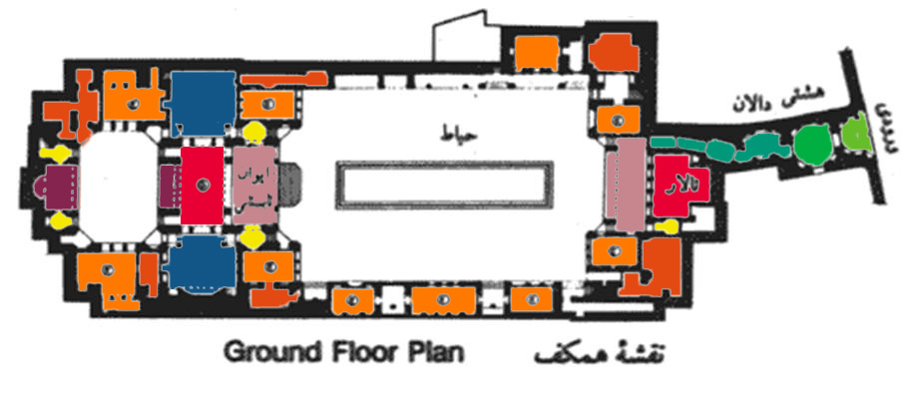
شرح پلان خانه بروجردی ها: (معماری داخلی وعملکردفضاها) * مساحت 1700مترمربع-زیربنا1000مترمربع- * دوطبقه ودربعضی قسمتها مثل قسمت جنوبی که باسرداب دارای 3طبقه است. * دارای یک حیاط با ابعاد20در30- * دارای 3ورودی درشمال(ورودی اصلی)،غرب(مخصوص مراسم مذهبی وغیره) وجنوب(برای خواص)-ایوان های سرپوشیده دراطراف حیاط. * جلوخان درفضای هشتی که دارای 6عددسکو برای انتظارمراجعین می باشد.این سکوها پاخوری نام دارد
شرح پلان خانه بروجردی ها:
(معماری داخلی وعملکردفضاها)
* مساحت 1700مترمربع-زیربنا1000مترمربع-
* دوطبقه ودربعضی قسمتها مثل قسمت جنوبی که باسرداب دارای 3طبقه است.
* دارای یک حیاط با ابعاد20در30-
* دارای 3ورودی درشمال(ورودی اصلی)،غرب(مخصوص مراسم مذهبی وغیره) وجنوب(برای خواص)-ایوان های سرپوشیده دراطراف حیاط.
جلوخان درفضای هشتی که دارای 6عددسکو برای انتظارمراجعین می باشد.این سکوها پاخوری نام دارد
شاه نشین
سردر
هشتی
دالان
تالار اصلی
بادگیر
خدماتی
اتاق پنج دری
ایوان
سه دری

Slide 20
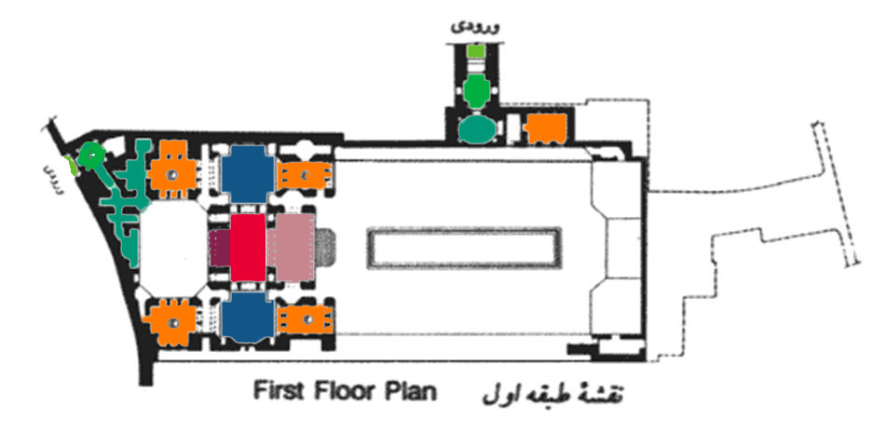
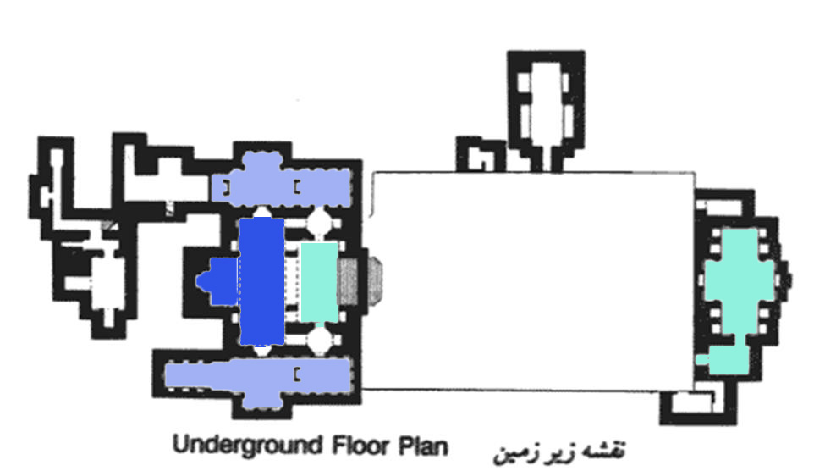
سرداب مرکزی
سرداب
زیرزمین
سردر
هشتی
دالان
اتاق پنج دری
ایوان
سه دری
تالار اصلی
بادگیر
خدماتی
شاه نشین

Slide 21
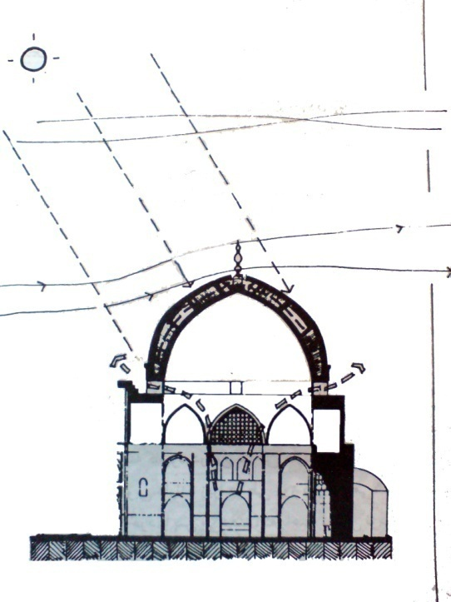
معمولاً ارتفاع قسمت تابستان نشين در اين خانه ها زياد است تا هواي گرم به بالا صعود كرده و هواي خنك تر در سطح پايين اطاق، جايگزين شود. بادگير ها و هواكش ها نيز غالباً در سمت جنوبي ساختمان قرار دارند تا تهويه هوا بهتر صورت گيرد. بادگير هاي هشت طرفه خانه بروجردي ها به اطاق اصلي خانه كه همان تالار در طبقه همكف است و سرداب زير آن در قسمت تابستان نشين، راه دارد و حفره هاي روي گنبد تالار، از سمت جريان باد، عملكرد بادگير و از سمت مخالف آن، عملكرد هواكش را دارند كه خود به آسايش ساكنين خانه در فصول گرم كاشان، كمك موثرتري مي كرده است.

Slide 22
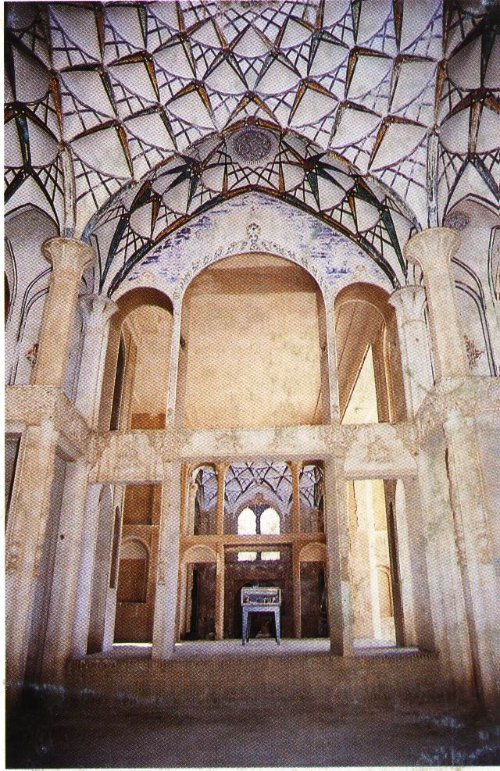
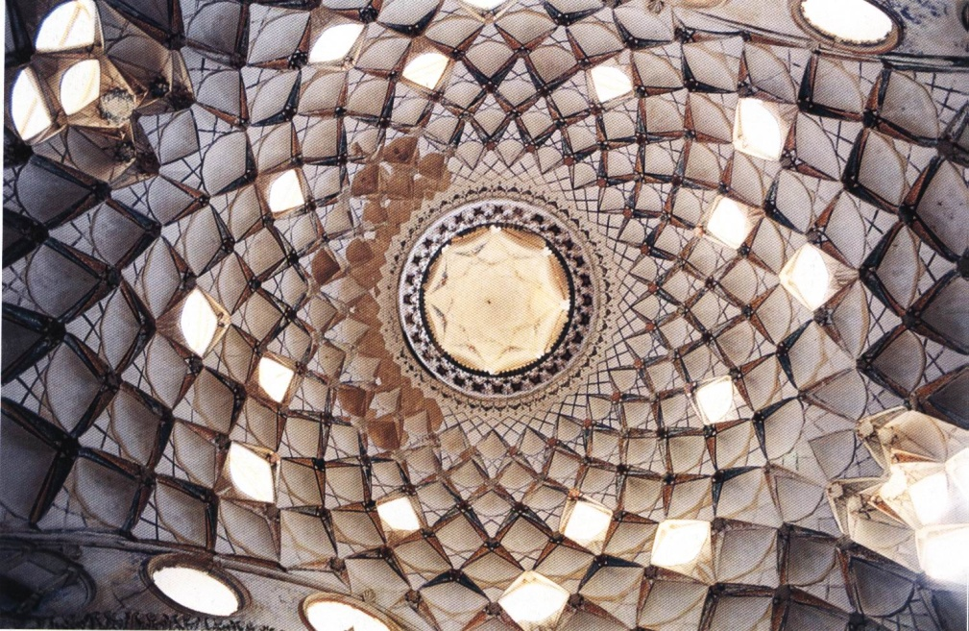
تالار و يكي از فضاهاي سرپوشيده جبهه جنوبي
تزئينات سقف جبهه جنوبي

Slide 23
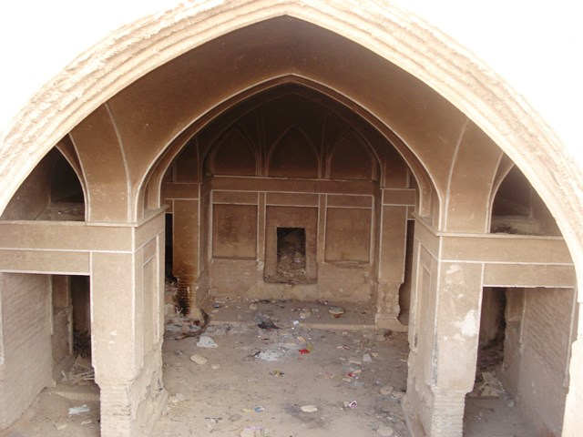
خانه اتحادیه عمارتی بیادگار مانده از قاجار است که در مرکز شهر تهران واقع شده است. این اثر در تاریخ ۱۲ تیر ۱۳۸۴ با شمارهٔ ثبت ۱۲۰۵۷ به‌عنوان یکی از آثار ملی ایران به ثبت رسید تخریب این بنا درقلب پایتخت قلب های دوستداران میراث فرهنگی را به درد آورده است

Slide 24
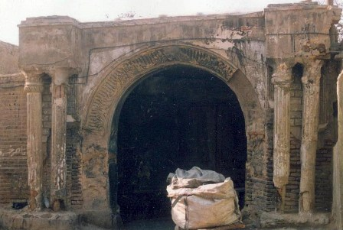
خانه تاریخی ایرج که امروزه سیمایی هراسان و ترسناک به خود گرفته است یادمان دوره قاجار و یادآوردوران های باشکوه هنر معماری ایران است. اثری که پرونده ثبتی خانه سرهنگ ایرج، حدود سال 83 آماده شد و 5 آبان سال بعد به شماره 13857 در فهرست آثار ملی ایران جای گرفت. حدود سال 88 ، اقداماتی نیز در راستای مرمت و بازسازی آن انجام شد با این وجود سال بعد این خانه دوباره به حال خود رها شده و دیگر اقدامی برای حفاظت از آن از سوی سازمان میراث فرهنگی و گردشگری صورت نگرفت.

Slide 25
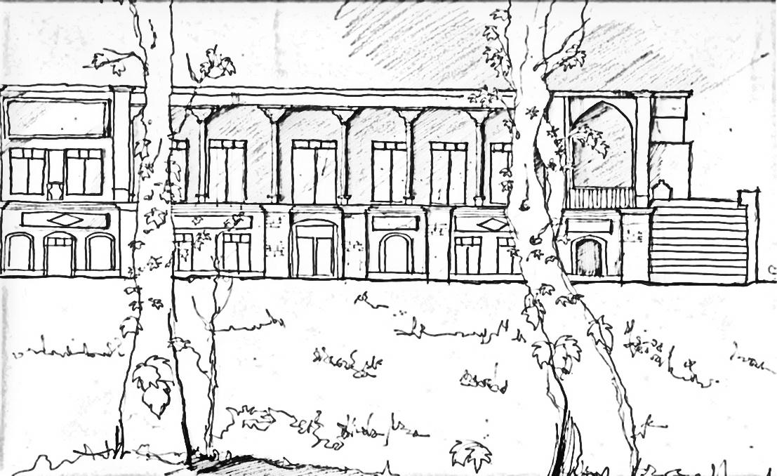
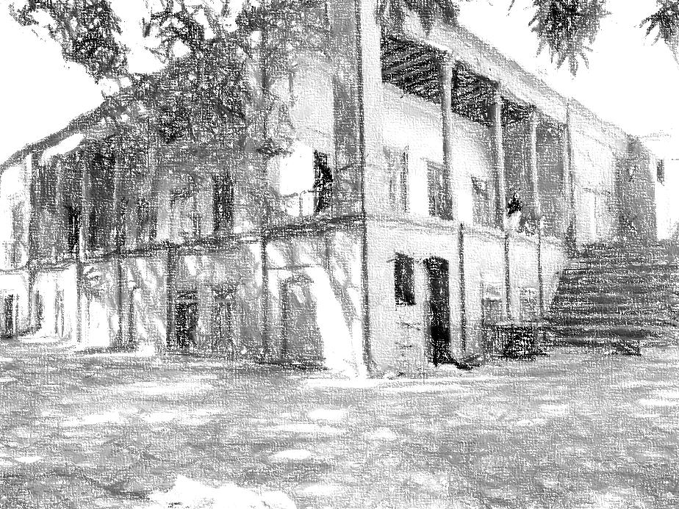
تاریخچه خانه باغ اسكوئي:
موقعيت طبيعي بنا :
اين خانه در حاشيه كلوتهاي جنوبي سبزوار و در منطقه گر م و خشك و حاشيه كوير قرار گرفته است.
موقعيت فعلي :
باغ اسكوئي در سه كيلو متري غرب سبزوار و در مجاورت روستاي ابارش قرار دارد.
تاريخچه بنا :
با توجه به نوع معماري مصا لح به كار رفته در بنا مي تان ان را به دوره اخر قاچاريه منسوب كرد .
معمار بنا:
استاد عباس یزدی
مالک بنا:
حاج محمد تقی اسکویی ، تاجر پنبه و زیره

Slide 26
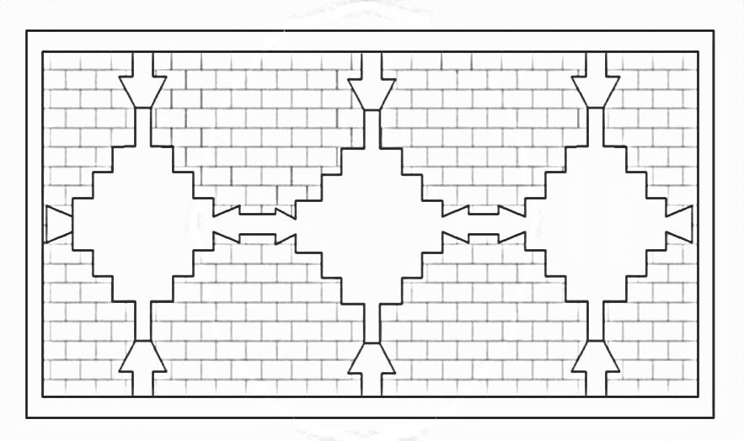
مشخصات بنا :
اين بنا شامل دو ايوان شرقي-غربي است.كه ايوان شرقي(عکس 1) مشرف به در ورودي باغ است. كه شامل 5 ستون و
2 نيم ستون چسبيده به ديوار هاي شمالي جنو بي( ايوان شرقي ) است. خود بنا از آجر و خشت پخته ساخته شدهو ستون هاي بكار رفته در ايوان (شمالي – شرقي ) داراي سر ستون هايي به شكل گل و گياه و انواع گچ مي باشد .
طول نمای شرقی بنا 22متر است.نمای قسمت جنوبی(ایوان شرقی)بیشتر از جاهای دیگر تزیینات آجرکاری است که دو پنجره در قسمت بالا و یک ورودی در قست پایین نمای جنوبی را شامل شده که بالای دو پنجره(قسمت بالا)بصورت گتیبه های آجرکاری شده که وسط این کتیبه به آجر(شکا شمسه) تزیین شده که بدین صورت است.

Slide 27
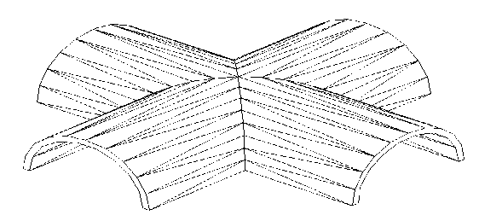
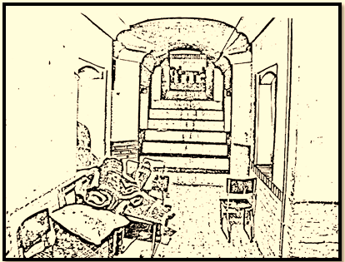
طبقه همکف بنا :
بنای مذکور از طریق دری که در وسط ضلع شرقی بنا قرار دارد به فضای درون خانه راه پیدا میکند ، به طوری که با یک پله اختلاف سطح از کف حیاط وارد راهرویی می شویم که از دو سمت به دو اتاق راه دارد .در سمت راست راهرو اتاق حوضخانه می باشد که تابستان نشین بوده و در کنار آن آب انبار قرار دارد .در داخل اتاق حوض خانه در قسمت غربی دریچه ای نزدیک کف مشاهده می شود که جریان آب را از کانال زیرزمینی نشان می دهد و با بازگذاشتن در دریچه هم باعث خنکی بیشتر فضا می شده و هم رطوبت ناشی از جریان آب را خارج می کرده .
در انتهای راهروی ورودی پلکانی می باشد که به طبقه بالا راه دارد وقابل ذکر است که سقف طبقه همکف به صورت گهواره و چهارطاقی بوده است.
قابل ذکر می باشد در این طبقه انای به عنوان انبار وجود داشته که تنها از طریق حیاط به داخل آن می توان رفت و در حال حاضر کاربری انبار را دارد.اتاق سمت چب راهروی ورودی با پلانی مستطیل شکل و داارای سقف گهواره ای و طاقچه هایی در دیواره آن قابل مشاهده است و این اتاق در ارتباط با اتاقکی در انتهای خود می باشد که به عنوان پستو ( گنجه) میتوان از آن نام برد.
در مورد سقف این طبقه قابل ذکر است که طاق چهار بخش اسم عمومی اش "تاژ" است تاژ در فرهنگهای لغت فارسی به معنی چادری و خیمه پوش هم می گویند. این طاق نیز مثل کلمبو در زمینه های چهارگوش بکار می رود. ولی برخلاف کلمبو در هر طبقه می توان به سادگی آن را مسطح کرد و روی آن اشکوب دیگری بنا نهاد. این طاق درایران نه تنها به صورت چهاربخش بلکه به صورت شش بخش و هشت بخش نیز دیده می شود.
طاق چهاربخش در واقع تقاطع دو طاق آهنگ در دو جهت عمود بر هم است و بهترین اجراء آن در زمینه مربع است
شكل كلي تاق چهاربخشي
شکل کلی چهار تاق ضلعی
شكل كلي تاق چهاربخشي

Slide 28
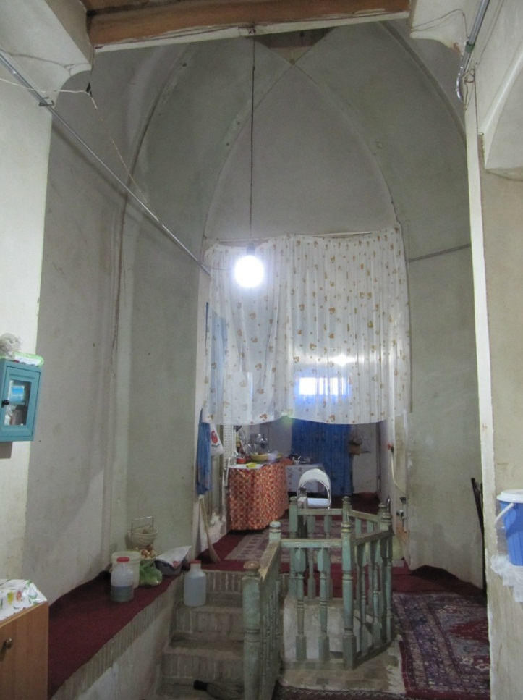
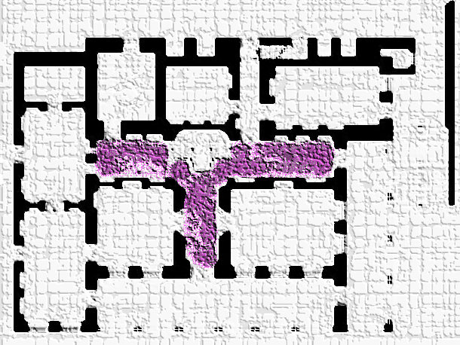
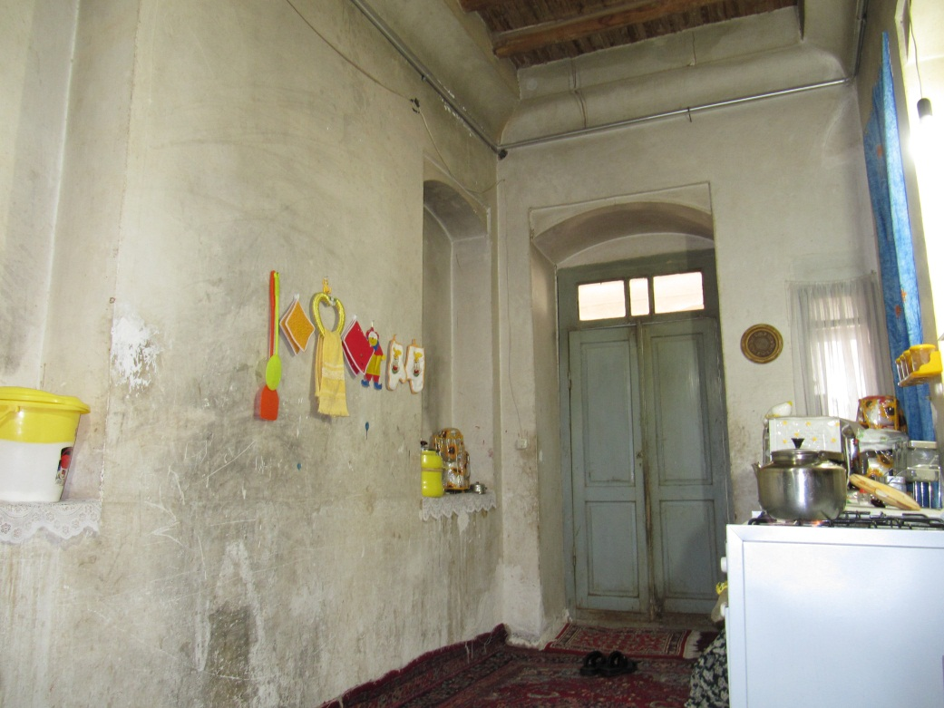
طبقه اول بنا
بپلکانی طبقه همکف را به این طبقه مرتبط کرده به طوری که فضا به سه را رو تقسیم می شود که دو راهرو به ایوان راه دارد و راهروی دیگر به اتاقی مرتبط می شود که به عنوان اتاق مهمان کاربری داشته که بادگیری بر بالای آن قرار دارد و سقف آن مسطح بوده .البته قابل ذکر است که علاوه دسترسی این اتاق از طریق این راهرو ، دسترسی دیگری از ضلع جنوبی برای آن تعریف شده که امکان آن می رود که الحاقی باشد .
سقف بالای راهروی مرکزی به صورت کلاه فرنگی با هورنویی می باشد که در حال حاضر پوشانده شده است.

Slide 29
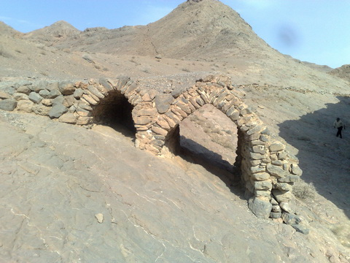
پل ابریشم در مسير جاده شاهرود – سبزوار و حدود 150 کيلومتر شرق شاهرود ، بر روي شاخته اي از رودخانه کال‌شور، بين دو کاروانسراي عباس آباد و صدرآباد واقع گرديده و از ساخته هاي دوره قاجاريه است . به نوشته اعتمادالسلطنه در « مطلع الشمس » پل سه چشمه دارد و دهه دو چشمه طرفين ، چهار ذرع مي باشد و چشمه وسط ، 5 ذرع عرض دارد. طرفين طاقها چهار ميل است و ارتفاع هر ميل يک متر ، از ابتداي پل تا چشمه اول 28 ذرع مي باشد. اين پل از ابنيه محمدناصر خان ظهيرالدوله است و تماماً آجري ، روي آن سنگفرش و در جنوب پل مزبور و به فاصله چند ذرع ، آثار پل خرابه اي است که مردم آن را از بناهاي شاه عباسي مي دانند. پل دوره قاجاريه که به پل ابريشم بالا (در مقابل بقاياي پل قديمي تر به نام پل ابريشم پايين) معروف است ، چندين بار تعمير و بازسازي شده است. طول پل کنوني حدود 30 ، عرض آن 70/8 متر و پهناي دهانه هاي آن 80/4 ، 35/5 و 80/4 متر است پايه هاي پل در جهت مخالف جريان رودخانه داراي موج شکن هاي مثلثي شکل است. طاق دهانه هاي پل داراي قوس جناغي خوابيده است و آجرچيني بالاي طاق هاي کناري به شيوه تزئيني صورت گرفته است. رودخانه کالشور در اين محل در اکثرمواقع سال خشک است.

Slide 30
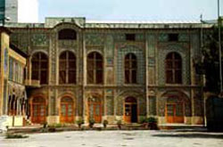
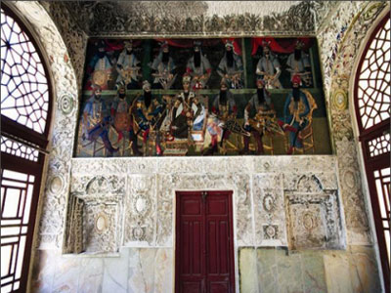
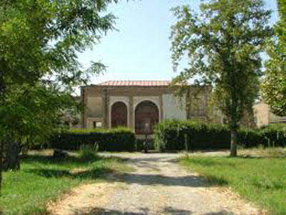
کاخ سلیمانیه
كاخ سلیمانیه كرج از یادگارهای دوران قاجار و یكی از معدود آثار ثبت شده فرهنگی و تاریخی شهرستان كرج است كه در محدوده مركزی شهر و در داخل دانشكده كشاورزی كرج واقع شده است.
این كاخ در كنار دیه كرج و به دستور سلیمان میرزا فرزند فتحعلی شاه قاجار ساخته شد. ساخت این كاخ در این منطقه از سه جهت قابل بررسی و توجه است؛ ابتدا آنكه جلگه خوش آب و هوای كرج ییلاق و اتراق گاهی امن و زیبا را برای خانواده سلطنتی فراهم می ساخته كه علاوه بر دوری از هیاهوی پایتخت، به فاصله بسیار كمی در حدود یك روز راه از آن واقع می شد.

Slide 31
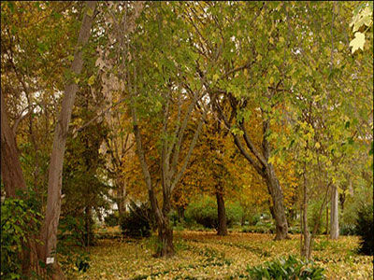
دوم آنكه استقرار آن بر سه راهی كهن مازندران، ری و طالقان و همچنین بر سر راه آذربایجان كه خاستگاه ایل قاجار بوده، موقعیتی كاملا استراتژیك برای سفر های مكرر خاندان سلطنتی به غرب داشته است و در نهایت آنكه ساخت این كاخ بر سر راه آذربایجان، در دوران سلطنت فتحعلی شاه قاجار صورت گرفته كه از جمله پرتنش ترین ایام حكومت قاجاریه بوده و با درگیری ها و مشكلات حاد و عدیده ای، خصوصا در غرب كشور و منطقه آذربایجان توام بوده است. كاخ سلیمانیه به همراه باغ مقابل خود و همچنین ردیف ساختمان های ملازمین موكب شاهی تشكیل مجموعه حكومتی واقامتی كوچك و بسیار زیبایی را می داده است كه متاسفانه در حال حاضر ردیف ساختمان های ملازمین در طرح های توسعه دانشكده كشاورزی از بین رفته و كاخ سلیمانیه و باغ كوچك آن تنها مانده اند! ساختمان كاخ سلیمانیه بنایی است آجری، متقارن و كشیده به نسبت ۵ به یك باسقف شیروانی و دارای تمامی مشخصه ها و مولفه های سبك معماری دوران قاجار كه می توان آن را از جمله ساده ترین، زیباترین و با احساس ترین ساختمان های دوران خود دانست. تالارها، ارسی ها، نقاشی ها، آیینه كاری ها، قوس های نیم دایره نما، سقف شیروانی، تناسبات نما و نقشه، دواشكوبه بودن آن، همگی از جمله خصوصیات بارز كاخ سلیمانیه بوده كه در تركیب نهایی و بسیار ساده خود و در كنار مجموعه ساختمان ها و باغ پیرامونی، منجر به شكل گیری ساختمانی دوست داشتنی، با هویت و صمیمی شده است.
این ساختمان از آجر و خشت با تیر ها و مهاربندهای چوبی ساخته شده است. تالارها و فضاهای داخلی از انواع تزئینات، شامل نقاشی های دیواری بزرگ و آینه كاری ها با سقف چوبی و همچنین تزئینات گچی اندود شده و نمای بیرونی ساختمان از قاب های آجری جرزها با اندود گچ و خاك و اندكی نقش و نگار. در حال حاضر این ساختمان در محدوده دانشكده كشاورزی كرج واقع شده و سالهاست به حالت متروك، فراموش و رها شده است. قابل ذكر است این بنا به علت قرارگرفتن در كنار مدرسه منسوب به دانشكده كشاورزی، سالها مورد تردد و عبور و مرور دانش آموزان

Slide 32
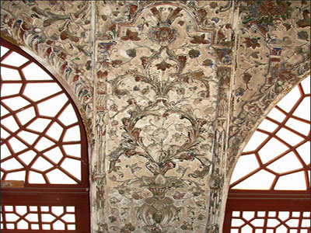
آموزان قرار داشته و تزئینات و شیشه های الوان آن بازیچه سنگ پرانی های آنان شده و به همین دلیل آسیب های فراوانی دیده است و تنها پس از این دوره، چند سالی با انجام عملیات حفاظتی شامل دیوار كشی و نصب پرده های سراسری روی نما وهمچنین انجام عملیات مرمتی، سعی در حفظ و احیای آن شد و پس از آن نیز هر از چندی با انجام مختصری از فعالیت های مرمتی این داستان ادامه دارد كه این همه برای حفظ و نگهداری آن چندان كافی و موثر به نظر نمی رسد.
ساختمان كاخ دارای دو اشكوب است؛ طبقه همكف حدودا به صورت پیلوتی های امروزی و به منظور قرارگیری برخی از فضاهای خدماتی كاخ در نظر گرفته شده و طبقه دوم كه از طریق دو راه پله در دو سوی ساختمان قابل دسترسی است، شامل تالار مركزی بزرگ و اتاق های دو سوی آن كه به منظور اطاق های استراحت در نظر گرفته شده، است. از جمله نكات بسیار جالب در این بنا برون گرایی محض این بنا است، به طوری كه پنجره های بسیار بزرگ و كم عرض ساختمان باعث شده است فضاها از دو سوی به محوطه بیرونی چشم اندازی وسیع داشته باشند و همچنین در تمام ساعات روز نور گیری كنند كه این امر خود باعث شده فضاهای داخلی مملواز نور و روشنایی شوند. تمامی اجزا و عناصر ساختمان شامل فضاها و نما، جرزها و پله ها، نسبت به محور میانی بنا متقارن بوده و ساختار بسیار ساده ای دارد. این امر با توجه به كشیدگی و عمق كم فضاها، فضایی بسیار روشن، شفاف و سبك را در ادامه باغ های زیبای مقابل آفریده است. بنای كاخ سلیمانیه از آثار با ارزش دوران قاجار بوده و با توجه به پایتختی تهران از جمله اولین نقاط توجه و عامل رشد و شكوفایی شهر كرج به شمار می آید به طوری كه در اواخر دوران قاجار تاسیس مدرسه فلاحت در كرج و كمی بعد از آن

Slide 33
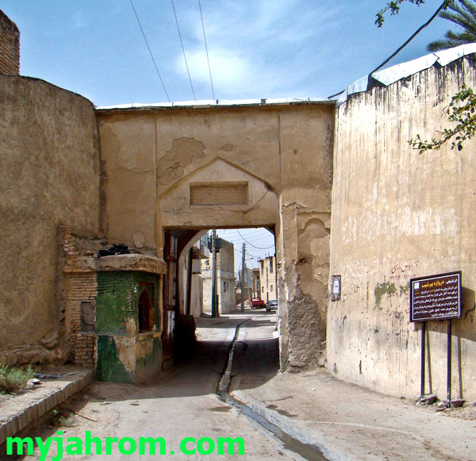
احداث ساختمان اولیه دانشكده كشاورزی در جوار كاخ سلیمانیه كه در حال حاضر ساختمان موزه تاكسی درمی منحصر به فرد دانشكده كشاورزی است، گواه این مدعاست.
در حال حاضر آنچه از معماری دوران قاجار معروف و قابل استناد است، همگی در تهران و در مجموعه كاخ های حكومتی و محدوده ارگ قدیم و عمارت های شمیرانات محدود می شود و كمتر از ابنیه دیگری كه در این دوره ساخته شده و واجد تمامی خصوصیات و ویژگی های سبك التقاطی و تركیبی معماری ایران و غرب است، به چشم می خورد. جای آن دارد كه با توجه و حفظ بنای ارزشمند كاخ سلیمانیه و معرفی آن به جامعه متخصص و همچنین شهر و شهروندان، از یكی از آثار ممتاز و زیبای این سرزمین پاسداری شود.
دروازه پیرشبیب
دروازه پیر شبیب که از آثار دوره قاجاریه است، در داخل شهر جهرم در استان فارس قرار دارد.این اثر دارای دالانی با سقف گنبدی است که عرقچین و مقرنس‌کاری پوشش درونی آن را تشکیل می‌دهد. ارتفاع گنبد تا کف ۵ متر است و بالای این دروازه کتیبه‌ای تعبیه شده که تاریخ ۱۲۶۸ قمری روی آن حک شده‌است.
در بدنه دیوار این دروارزه 6 کتیبه وجود دارد. همچنین سکویی دو طرف این دروازه به عرض 5/4 متر و با ارتفاع یک متر تعبیه شده است. از جمله تزئینات این دروازه می‌توان به کاربندی‌های داخل سقف آن اشاره کرد. در سمت چپ این دروازه دو دریچه مشبک‌کاری شده وجود دارد که آن را با قبرستان و مسجد پیر شبیب جدا کرده است. عمده مصالح به کار رفته در این بنا لاشه سنگ با ملاط گچ است.

Slide 34
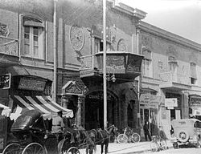
گراند هتل
نام | گراند هتل
کشور | ایران
استان | استان تهران
شهرستان | تهران
اطلاعات اثر
کاربری | هتل
کاربری کنونی | انبار و پاساژ لوازم برقی
دیرینگی | دوره قاجار
دورهٔ ساخت اثر | دوره قاجار
اطلاعات ثبتی
شمارهٔ ثبت | ۶۵۲۸
تاریخ ثبت ملی | ۷ مهر ۱۳۸۱
قدمت هتل و مسافرخانه در ایران به اواخر دوره قاجاریه باز می‌گردد. قبل از این هتل اتباع خارجی که به ایران سفر می‌کردند، جهت اقامت به سفارت‌خانه‌های کشور متبوع خود می‌رفتند یا به بعضی از خانه‌های شمال تهران که به پانسیون تبدیل شده بودند مراجعه می‌کردند.
گراند هتل را می‌توان از آثار معماری اواخر دوره قاجاریه و قدیمی‌ترین هتل ایران به حساب آورد. گراند هتل بدست یک مهاجر قفقازی به نام باقر خان به مساحت ۱۳۰۰ متر مربع در خیابان لاله‌زار جنوبی ساخته شد. الگوی پذیرایی در این هتل، از روش پذیرایی در هتل‌های اروپایی الهام گرفته شده بود.^{[۱]}.

Slide 35
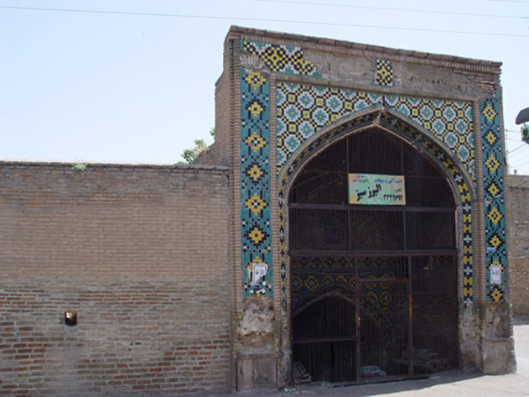
آب انبار آقا
واقع در استان قزوين و شهر قزوين
اين آبگير كه از آثار دوره قاجاري است در خيابان مولوي است در نزديكي مسجد آقا قرار داردسر در آب انبار كه مزين به كاشي معلقي و كاربندي است به راه شير سي پله اي به آن مي پيوندند مخزن كه طرح مستطيل نا منظم دارد با ديواره هايي به قطر 2/20متر از شفته آهك و روكش ساروج بنا شده گنجايش حدود 800 متر مكعب آب را داراست.
آدرس :قزوین - نزديك مسجدي به همين نام در خيابان انصاري
نوع بنا : تاریخی
قدمت : قاجاریه (1299-1195 ه ق )
( اریخ میلادی : 1796-1921 م

Slide 36
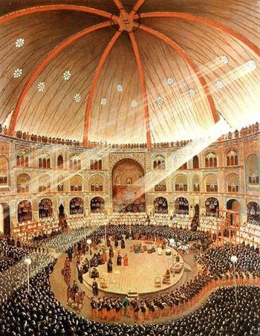
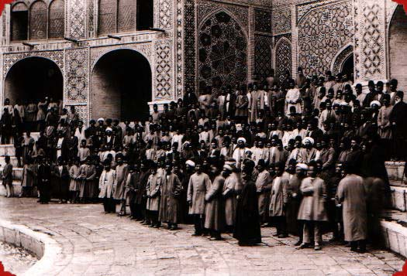
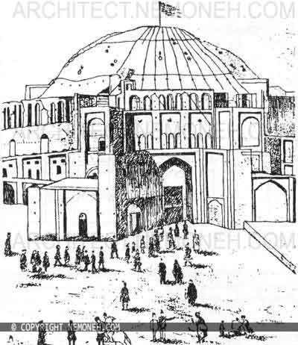
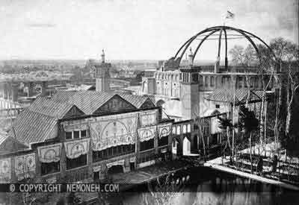
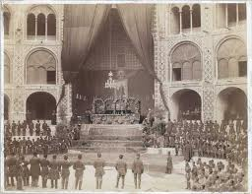
تکیه دولت:
بزرگترین امفی تاتر ساخته شده در ایران بود معیرالممالک به دستور ناصرالین شاه ان را بنا کرد
تکیه دولت در ضلع جنوبی محوطه باغ گلستان است قطر تقریبی ان 60 متر است .

Slide 37
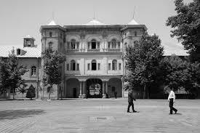
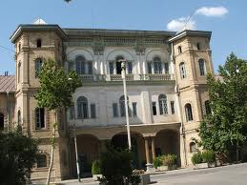
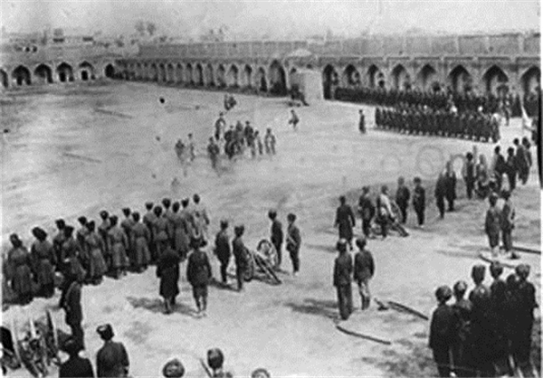
میدان مشق:
محدوده تمرین نظامی سربازان بوده است.

Slide 38
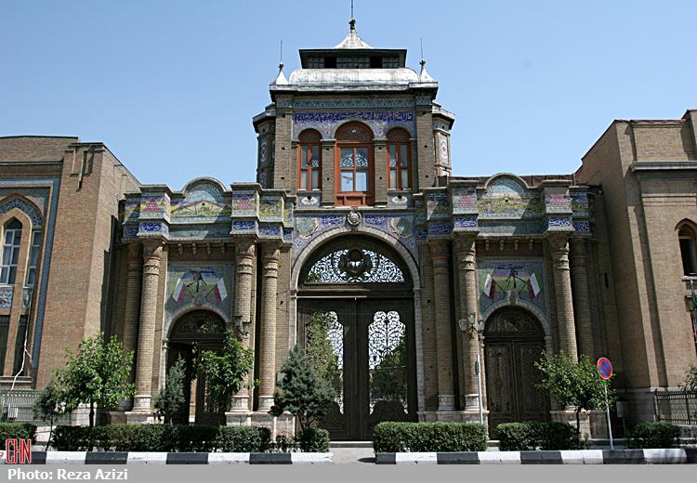
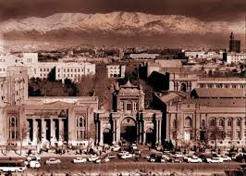
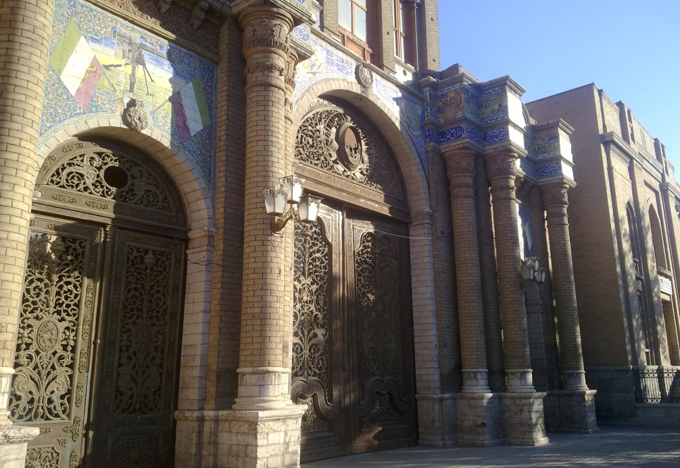
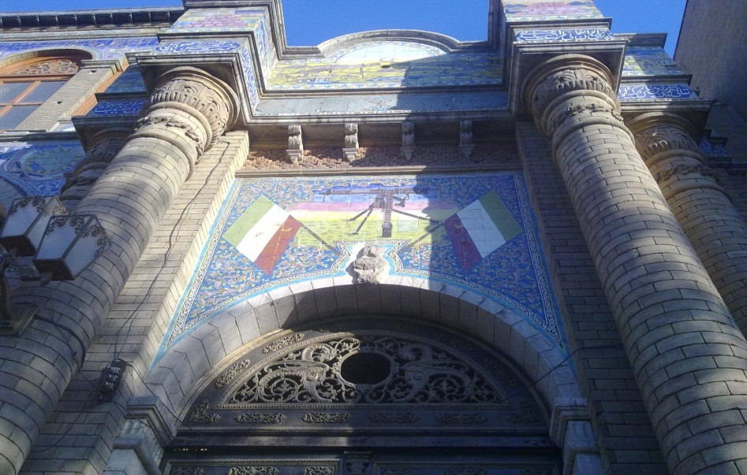
باغ ملی:
ایده ساخت باغ ملی به سال 1306 خورشیدی بر میگردد متصدیان امور در اداره بلدیه تصمیم میگیرند تا محوطه میدان مشق را سامان داده
و پارکی با شیوه اروپایی درست کنند.

Slide 39
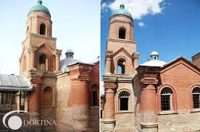
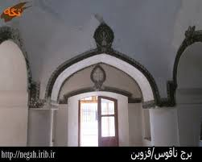
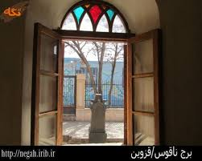
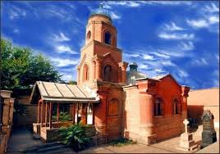
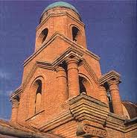
برج ناقوس(قزوین):

Slide 40
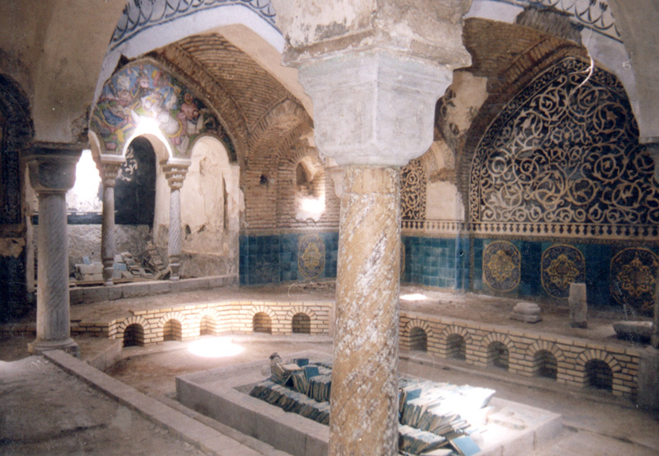
حمام حاج آقا تراب
حمام حاج آقا تراب نهاوند از آثار دوره قاجار است که در بافت قدیمی شهر نهاوند واقع شده و از قسمت‌های تون، حمام سرد و گرم، حجره شاه نشین، خزینه تشکیل شده، و شامل تزئیناتی نظیر نبرد رستم با دیو سفید، آهک‌بری و کاشی‌کاری است و در سال 56 در فهرست آثار ملی به ثبت رسیده است.این حمام که در بافت قدیمی شهر نهاوند قرار دارد از دو بخش مردانه و زنانه تشکیل شده‌است. از کتیبه موجود در سر در ورودی این حمام ، بر می آید که ساخت و اتمام بنای حمام مذکور در زمان قاجاریه بوده است و یکی از معدود جاذبه‌های تاریخی و قابل بازدید در نهاوند است این حمام علاوه بر دو قسمت ماکتها حمام سرد و گرم، حجره شاه نشین و خزینه نیز دارد. که در بخش قدیمی شهر نهاوند و در جانب راست کوچه‌ای ، به نام سیدها و روبه‌روی مسجد حاج آقا تراب ، ساخته شده است. مرحوم حاج آقا تراب که یکی از شخصیت ها و روحانیون برجسته و ذی نفوذ زمان قاجار در نهاوند بوده است ، به ساخت چنین اثر عام المنفعه‌ی ارزشمندی اقدام می کند و از آن پس به نام خود ایشان مشهور گردید

Slide 41
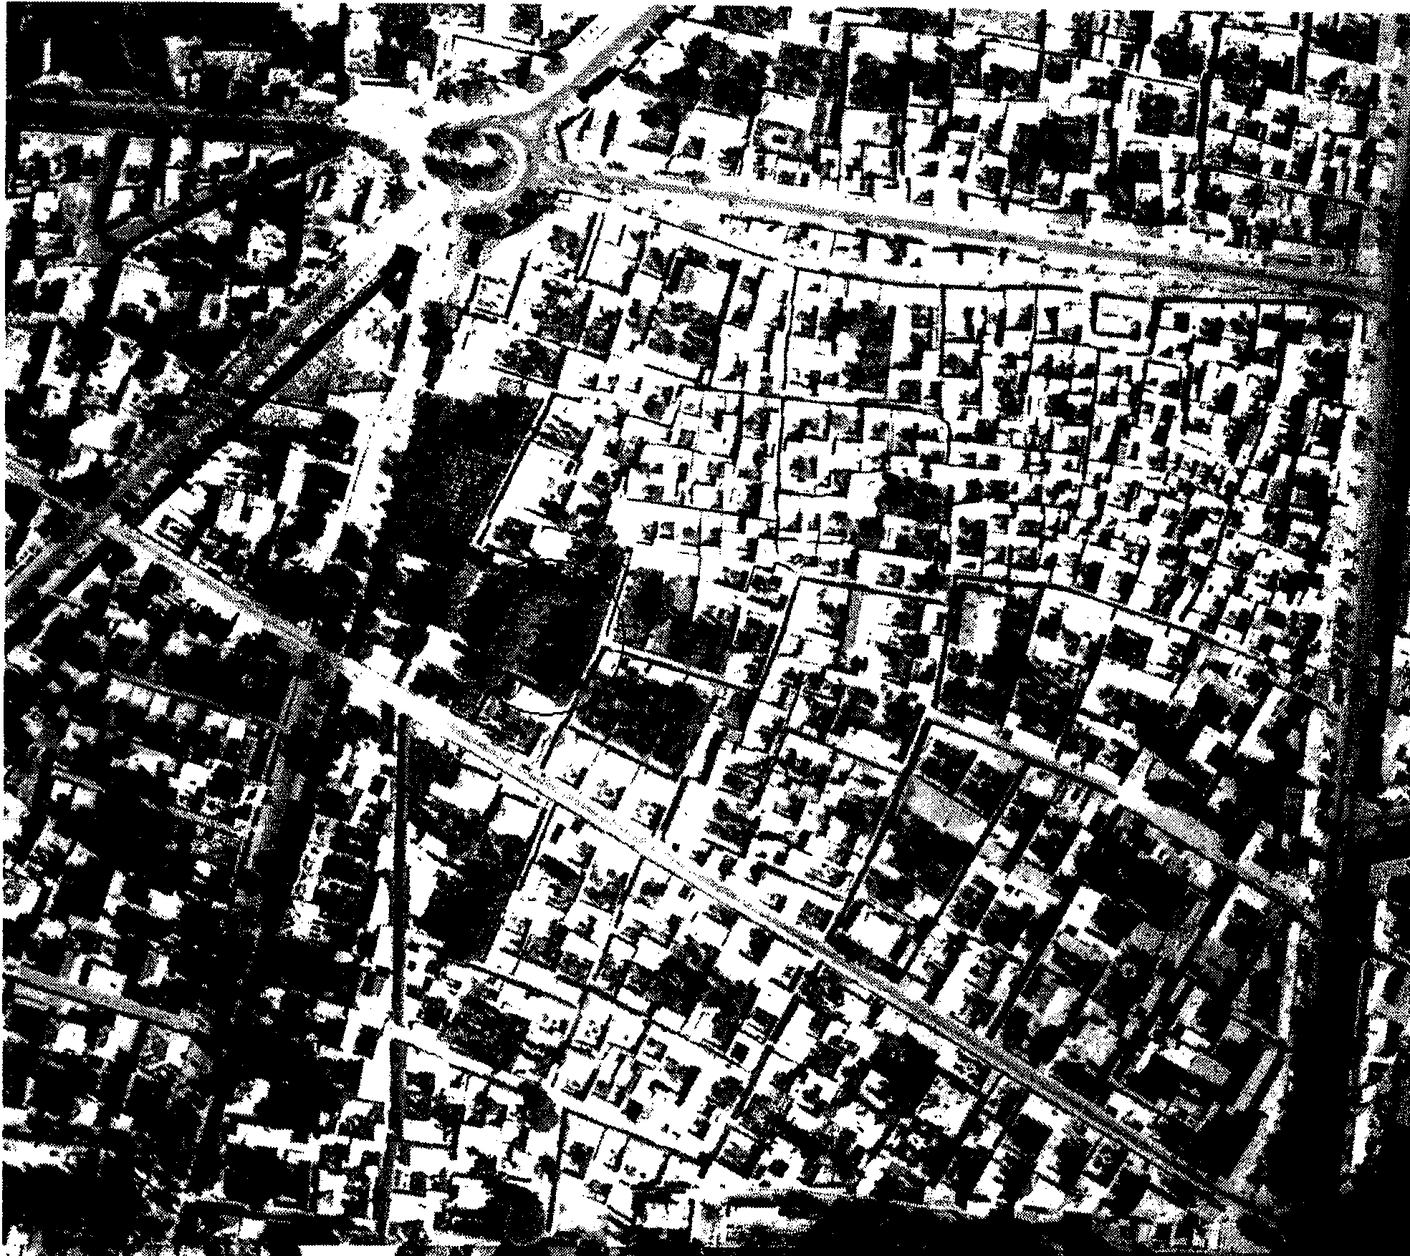
فرهنگسرای بهشت
در كتب تاريخي و عكس هاي قديمي شهر مشهد مي توان قدمت بنا را به 85 سال قبل يعني اواخر قاجار و اوايل پهلوي نسبت داد و به دليل كاربري جديد اين بنا به فرهنگسراي بهشت معروف شده است.
عكس هوايي مشهد و موقعيت فرهنگسراي بهشت 1335

Slide 42
از سمت جنوب به خيابان جنت و از سمت
شمال به خيابان مدرس دسترسي دارد.
مساحت تقريبي 2000 متر مربع و زير بناي
700 متر مربع مي باشد.
ويژگي اثر :
بناي فوق به لحاظ صلابت و استحكام مبين ويژگيها و الگوهاي معماري و تزئيني عهد قاجار مي باشد كه مي توان آنرا از دو ديدگاه مورد بررسي قرار داد .

Slide 43
مسجد و مدرسه سردار . قزوین . دوره قاجاریه
مسجد النبی (سلطانی) . شهر قزوین . دوره قاجاریه
کلیسای کانتور (برج ناقوس) . شهر قزوین . اواخر دوره قاجاریه .
گرمابه دودر . قزوین . دوره قاجاریه .
گرمابه سردار . قزوین . دوره قاجاریه .
آب انبار حاج کاظم . شهر قزوین . دوره قاجاریه .
ب انبار زنانه بازار . شهر قزوین . دوره قاجاریه .
آب انبار آقا . قزوین . دوره قاجاریه .
آب انبار سردار کوچک . شهر قزوین . دوره قاجاریه .
آب انبار سردار بزرگ . قزوین . دوره قاجاریه .
امامزاده اسماعیل (ع) . شهر قزوین . دوره قاجاریه .
امامزاده حسین (ع) . شهر قزوین . دوران عباسی تا قاجاریه .
مقبره شهید ثالث . شهر قزوین . دوره قاجاریه .
مقبره رییس المجاهدین . شهر آبیک . دوره قاجاریه .
خانه فرهنگ امیر کبیر . قزوین . دوره قاجاریه .
گراند هتل . قزوین . دوره قاجاریه .
خانه مرتضوی . قزوین . دوره قاجاریه .
خانه سید حسین بهشتی . قزوین . دوره قاجاریه .
خانه سید محمود بهشتی . قزوین . دوره قاجاریه .
خانه بهروزی . قزوین . دوره قاجاریه .
خانه خطیبی . قزوین . دوره قاجاریه و پهلوی اول .
دروازه تهران . قزوین . دوره قاجاریه

Slide 44
فصل دوم: مواد ومصالح و تزیینات
تزئینات دوره قاجار : - کاشی کاری هفت رنگ و لعابهای رنگارنگ - نمای داخلی گچبری و کاشیکاری - اره بندی از کاشی - استفاده از آرایه های چوبی در تزئینات - شیشه های رنگی - نقاشی های لندن کاری - استفاده ازآجر تزئینی قالبی و تراش مخصوص دوره قاجار - استفاده از تزئینات آئینه کاری - استفاده از کاشی منقوش و نقش دار ( منقوش اساطیری کهن و درباری) - استفاده از قواره آجر تراش در تزئینات مکانهای مذهبی - رسمی بندی وکاربندی
-مصالح خشتي، آجري، گاه با تزيينات کاشي و گچ
- سنگ وسیمان وآهن رنگ مسلط به بنا در دوره قاجار: - رنگ زرد و نارنجی که گوشه ای از معماری قاجار را شکل میدهد.

Slide 45
ویژگی های معماری دوره قاجار: - استفاده از پنجره های عمودی مشبک رنگی به نام ارسی - استفاده از رنگ قرمز یا ارغوانی در کاشی های خشتی هفت رنگ - استفاده از نقش گل لندنی در کاشیکاری - استفاده از کنگره های کنار بام کاخها - استفاده از نقش ومتیف های تخت جمشید - عناصر تزئینی و نما کاری تحت تاثیر عناصر غربی - ایجاد ایوانهای عظیم ومرتفع در ورودیها - مرکزیت بنا با ستون و سرستونها - بنا ها به شکل مرتفع که حاکی از عظمت وقدرت - مصالح سنگ وسیمان وآهن - تشابه به بناهای دوران هیتلری - درونگرا - تزئینات داخل - معماری کارت پستالی - ایجاد پلکان در محور اصلی - رعایت سلسله مراتب - تبدیل سه دریها به دو دری - سقف شیروانی - ایجاد میادین - ارگ ،توپخانه،میدان مشق - سبزه میدان
فصل سوم

Slide 46
بناهای مسکونی دوره قاجار: - شامل اتاق مرکزی ؛ایوان با دو ستون در برابر آن؛اتاقهای کوچک واقع دراطراف اتاق مرکزی بصورت ساده ومفصل - پلانها کشیده در امتداد بنا - ایجاد چشم انداز وسیع توسط پنجره ها - ایجاد زیرزمین با طرحهای زیبا و پوششهای ضربی آجری - تعبیه حوضخانه - رواج بادگیر برا ی خنک کردن فضا - ایجاد سرستونها وستونها در ورودیها - ایوانهای بلند - ایجاد پلکان دو طرفه در محور اصلی بنا - تبدیل سه دری به دو دری و وارد شدن نور مستقیما" به داخل بنا - تنوع وسبکی وگشا یش فضاها بیشتر - سقف شیب دار و شیروانی - آمیزه ای از معماری ایرانی و اروپائی * از آثار بنا ؛ خانه بروجردی در کاشان - خانه آقای شیبانی در طبس * درونگرائی جای خود را به برونگرائی در شکلگیری خانه ها میدهد. تزئینات بکاررفته در خانه ها: - آیینه های قدیمی با گچبریهای پر کار وظریف - ستونها وسر ستونها ی مرمرین به سبک اروپائی - نقاشی دیواری با موضوعات مختلف - محوطه سازی انگلیسی و فرانسوی با سطوح وسیع چمن کاری - حوضچه ها وحوض های مربع مستطیل - آذین بندی فضاها ی داخل وخارج

Slide 47
ویژگی باغ های قاجاریه:
-ساختار فضایی
- احداث در زمینهای شیب دار - تراس بندی با پله - محصور شدن با دیوارها - ایجاد ورودی طاقدار - ایجاد محور طولی( رابطه سر در با فضای اصلی( - جریان آب در محور اصلی - تقسیم ساختار باغ به اندرونی وبیرونی - استفاده از نهر آب بعنوان محور - استخر - کاشت درختان تزئینی در حاشیه ها - ایجاد حس امنیت ومحرمیت - بر افراشتن چادر آفتابگردان بر فراز چمن
معماری مکانهای مذهبی : - همان سبک گذشته ادامه پیدا کرد . پیروی از صفویه - مساجد کمتری نسبت به دوره های قبل ساخته شد. - متاسفانه نقاشی وارد مساجد شد . - استفاده از رنگ زرد – طرح گلپونه در مساجد

Slide 48
عناصر معماري
ديوار - داراي عناصر هزاره، کتيبه، طاق نما هاي گچي يا گلي، سکوهاي نشستن - شکل گيري عنصر کوچه باغ درخارج از ديوار( ايجاد منظر، دسترسي به باغات مجاور( - دادن تعريف درون و بيرون - مهمترين عامل بازشناسي فرم کلي باغ از بيرون - استفاده از مصالح خشت يا آجر - جداکننده طبيعت مهار شده از فضاي بيرون - ايجاد حس امنيت و محرميت
سردر ورودي
- تعريف فضاي مشخص و معمولا مسقف در طول ديوار جهت ورود - نمايشي از جلال درون باغ به سمت بيرون - مصالح خشتي، آجري، گاه با تزيينات کاشي و گچ - گاه جابجايي نسبت به محور ديد اصلي

Slide 49
عمارت اصلي
- پلان به شکل خطي يا متمرکز - بناي اصلي در انتهاي محور شاخص يا در تقاطع دو محور اصلي در مرکز باغ - در دوره قاجار تحت تاثير نما سازي، تزيينات و عناصر معماري اروپايي - معمولا عماراتي به شکل کوشک يا آلاچيق بزرگ با ديد به چهار جهت
میدان ارگ:
اداره کل تبلیغات .استانداری. بازرگانی و..را مجموعا ارگ مینامیم
درسال 1316معماری ایران متاثر ازجنب معماری و شهرسازی مدرن وتلاش برای افریدن منطقه ای اداری. نظامی و اقتصادی در دل شهر بود.ارگ از وجود ساختمان های قدیمی پاکسازی نمود.
بنای کاخ گلستان شمس العماره وتکیه دولت عناصری در این بخش بودند.

Slide 50
نتیجه گیری:
معماری قاجار به حق، اصول، مبانی و الگوهای قدیم معماری ایران را ارتقا بخشید و نوآوری هایی از نظر فضا به وجود آورد. لیکن، به نظر می رسد، قوت لازم خلق یک معماری نوین را نداشت. شاید این واقعیت که معماری مدرن در حد شایستگی تاریخی معماری خود را نداریم، از این امر ناشی شده باشد.
-نقش موثر زنان در اقتصاد
ا-ستفاده زیاد از رنگ های زرد و نارنجی در بناهای قاجار
-استفاده از سقفهای شیب دار و شیروانی -آمیزه ای از معماری ایرانی و اروپائی
-مساجد کمتری نسبت به دوره های قبل ساخته شد.
-استفاده از مصالح خشت، آجر،سنگ ،سیمان وآهن
-ایجاد حس امنیت ومحرمیت در بناهای این دوره
-ایجاد ورودی طاقدار در باغ ها

